Slide 1
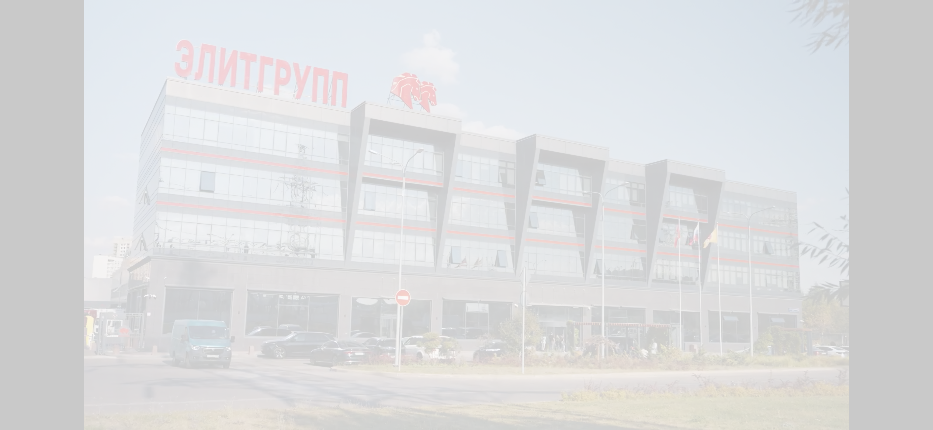

ФАЛКОН КАПИТАЛ КОРП
Тот самый уникальный вкус
119633, Россия, Москва, ул. Новоорловская, д. 3/1.
E-mail: info@mapleforestfarms.ru
Тел.: +7 (930) 307-57-51

Slide 2
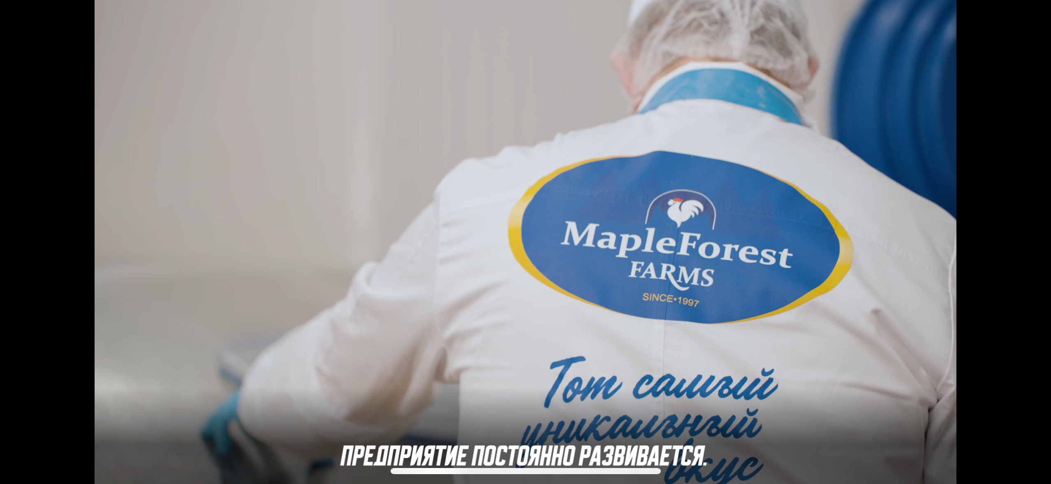
О компании
С 2001 года Falcon Capital радует своих клиентов вкусом и
качеством настоящих колбасных и сосисочных изделий. Мы бережно храним традиции, передаваемые из поколения в поколение, и используем только отборные натуральные ингредиенты.
Что отличает нас от других:
Качество: Мы используем только натуральное мясо, специи и пряности без консервантов и искусственных добавок, и соблюдаем принципы Халяль при подборе мяса и ингредиентов.
Традиции: Мы следуем проверенным временем рецептам, которые передаются из поколения в поколение.
Опыт: 20 лет опыта позволили нам накопить уникальные знания и мастерство, позволяющие создавать неповторимый вкус.
Любовь к своему делу: Мы вкладываем душу в каждую колбасу, чтобы вы чувствовали настоящий вкус и качество.

Slide 3
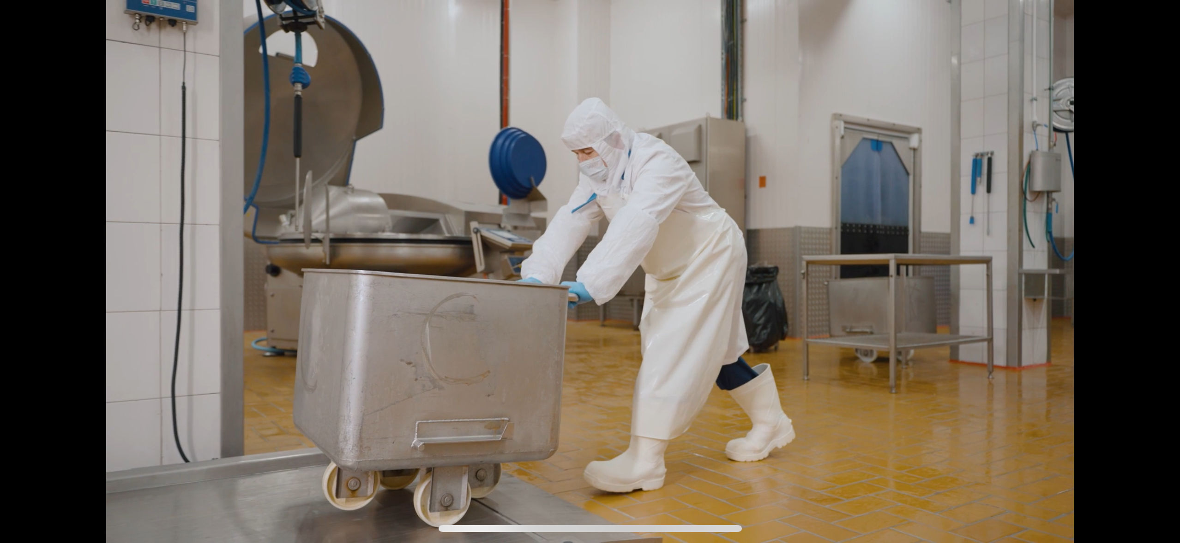
Компания была основана как инвестиционный проект в Москве и в короткие сроки превратилась в высокотехнологичное производственное предприятие.
Ключевые этапы развития:
запуск производства с использованием канадских технологий переработки мяса птицы;
внедрение международных стандартов качества;
получение аттестации и сертификатов Халяль;
расширение ассортимента и каналов сбыта.
производственная мощность составляет 80-100 тонн в неделю.
Компания продолжает динамичное развитие, ориентируясь на устойчивое качество и инновации.

Slide 4
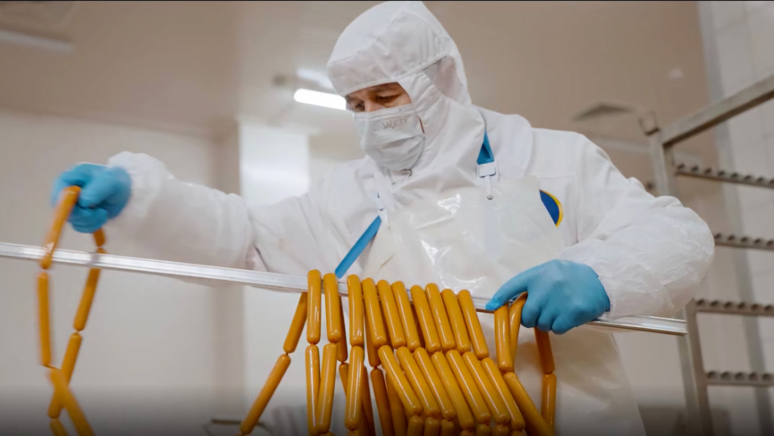
Миссия и ценности компании
Наша миссия — создавать вкусную, качественную и безопасную продукцию, которая вызывает доверие и любовь у потребителя.
Наши ценности:
Безупречное качество на каждом этапе: от отбора сырья до доставки покупателю;
Современные технологии и канадские технологии производства;
Уважение к стандартам "Халяль" и прозрачность процессов;
Ответственность перед потребителем и партнёрами.

Slide 5
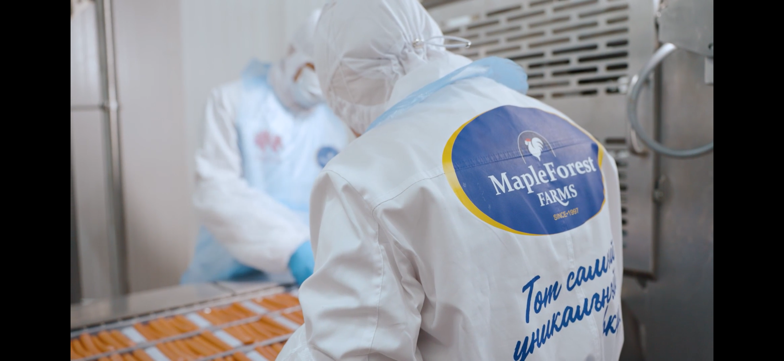
Уникальные особенности продукции:
Использование исключительно мяса птицы, без добавок низкого качества;
Канадские технологии, проверенные временем;
Халяль-продукция с обязательной сертификацией каждой партии;
Высокая вкусовая оценка потребителей и постоянный контроль качества со стороны экспертного центра МЦСИС "Халяль".

Slide 6
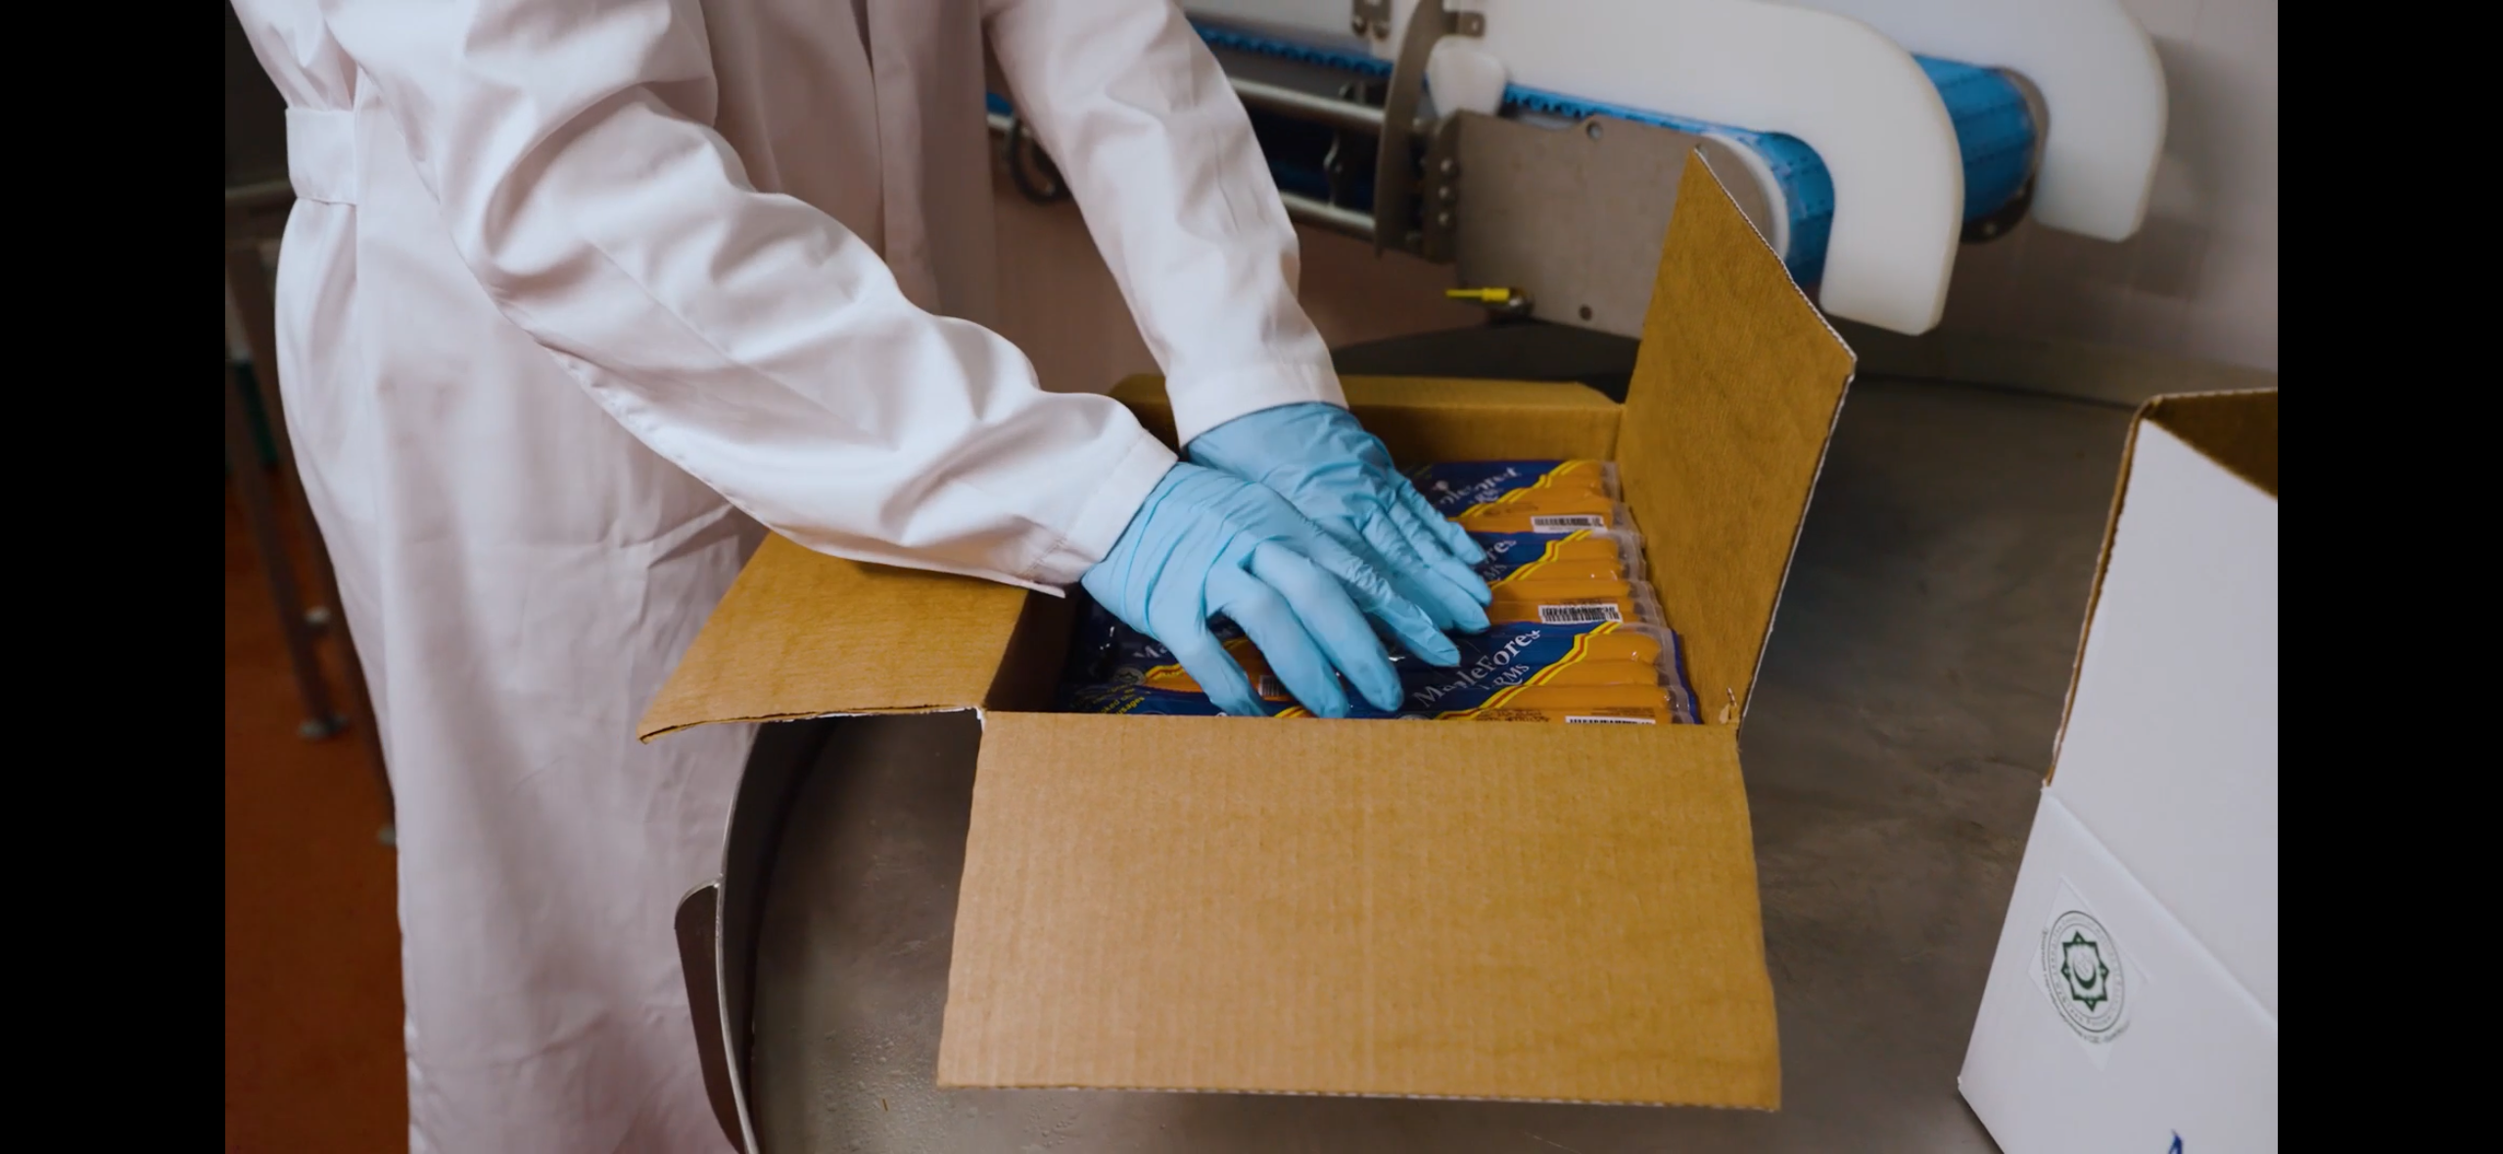
Рынок и целевая аудитория
Рынок: продукция реализуется в сетях розничной торговли, специализированных магазинах, а также поставляется в форматах B2B.
Целевая аудитория:
Потребители, ценящие высокое качество, безопасность и вкус;
Покупатели, придерживающиеся Халяль-стандартов;
Бренд ориентирован на доверие и лояльность аудитории за счёт стабильного вкуса и высокого уровня сервиса.

Slide 7
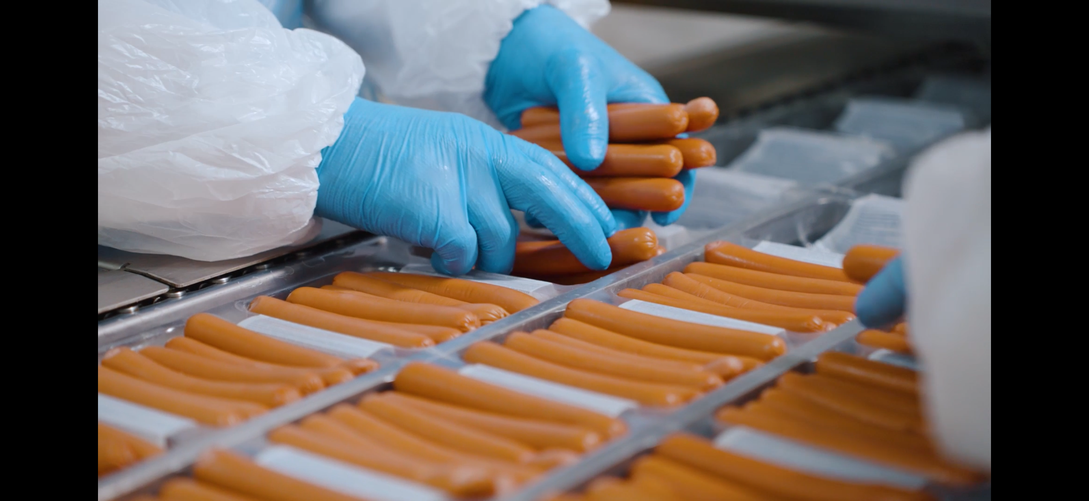
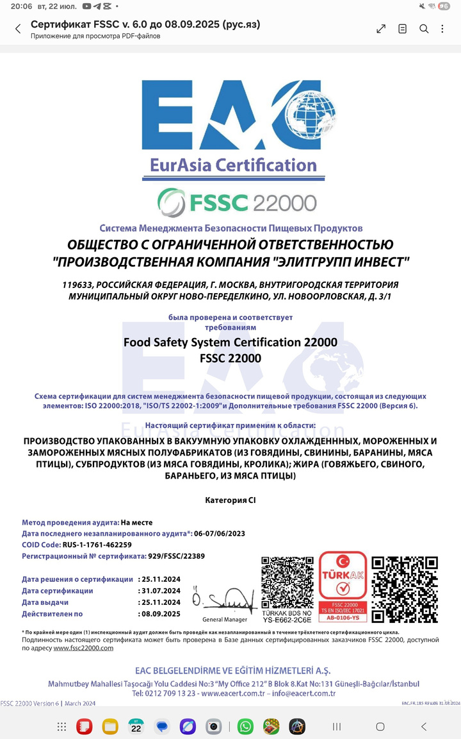

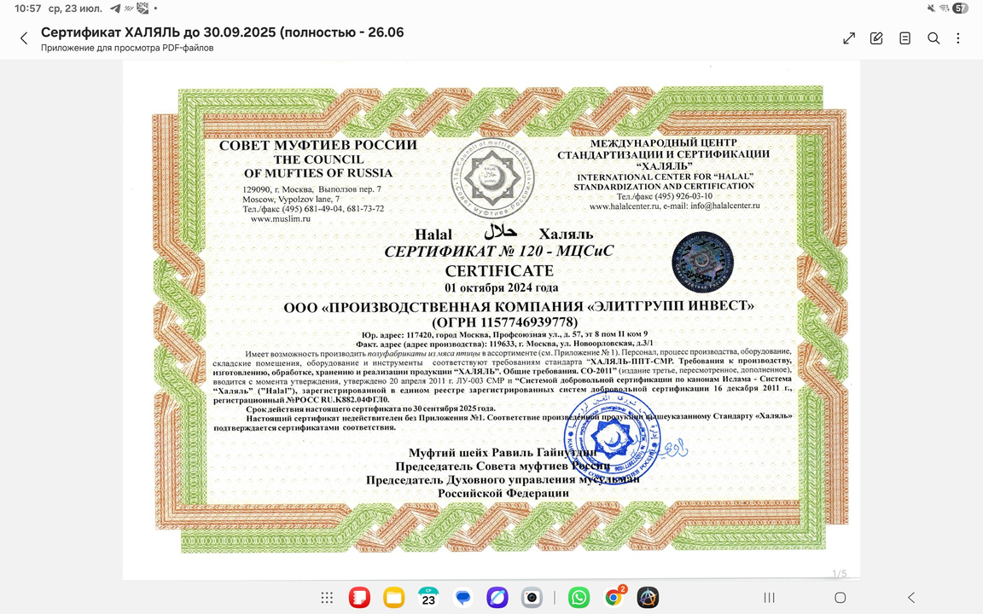
Компания специализируется на производстве сосисок и колбасных изделий из мяса птицы премиального качества

